Slide 1




学期项目展示
在线商品展示及销售
Dream商城
开发团队：
郭国锋
高伟栋
公敏

Slide 2

团队介绍
0
1
0
2
郭国锋
高伟栋
·2016207295
·2016207147
0
3
0
4
公敏
·2016207258

Slide 3

买家用户
1.用户管理
2.资金管理
3.收货地址管理
4.订单管理
5.购物车管理
6.投诉管理
目录
Dream
商城
商家用户
1.用户管理
2.资金管理
3.商品管理
4.库存管理
5.投诉管理
后台
平台管理员
1.买家管理
2.商家管理
3.投诉管理

Slide 4
首页展示
1.按照商品类别展示
2.按照最新商品展示
3.安装最热商品展示
目录
Dream
商城
搜索
1.根据产品类别查询
2.根据名称等关键字进行模糊查询
前台
商品详情
1.显示
2.购买
3.加入购物车
4.评论

Slide 5
项目名称
Dream 商城
项目简介
该平台是一个类似于天猫的在线产品展示和销售平台。商家可以发布商品，普通用户可以购买商品。商家完成注册之后，还需要进行第二部的审核才能够添加和发布产品。
用户可以根据订单向平台发起投诉，平台管理员负责对投诉进行处理。

Slide 6
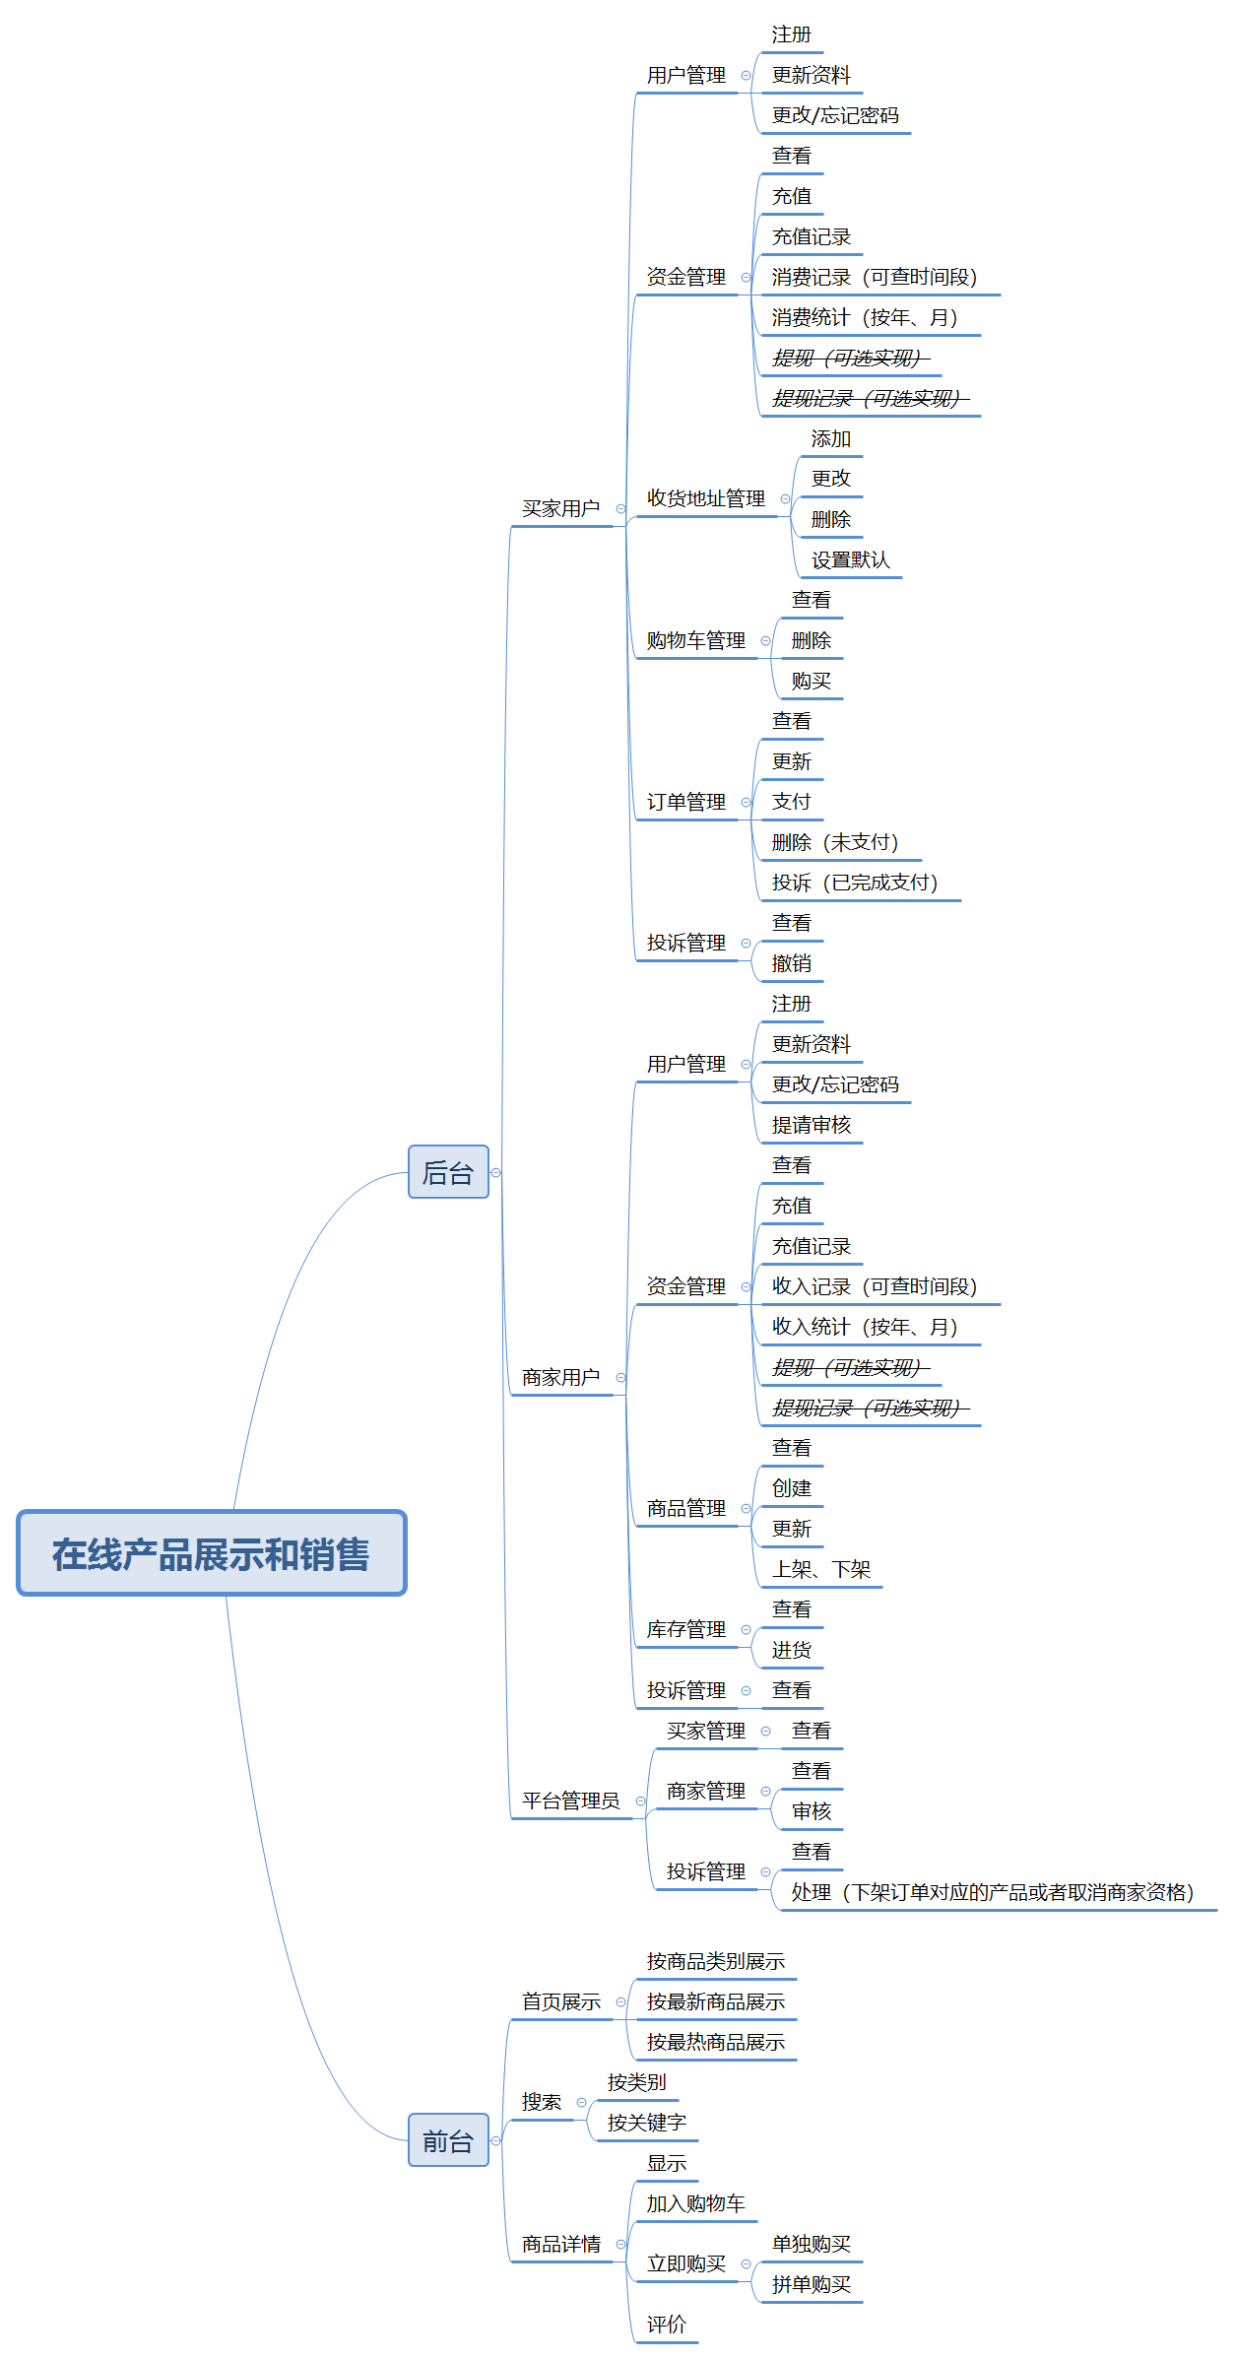
主要业务模块

Slide 7
功能
1
2.资金管理
1)查看
2)充值
3)消费
3.收货地址管理
1)查看收货地址
2)添加收货地址
3)更新收货地址
4)删除收货地址
5)设置默认收货地址
买家用户
1.用户管理
1)用户注册
2)注册验证
3)用户登录
4)普通用户信息资料维护
5)用户密码修改

Slide 8
功能
2
4.订单管理
1)查看
2)更新
3)支付
4)删除
5)投诉
5.购物车管理
1)查看
2)删除
3)购买
6.投诉管理
1)查看
2)撤销

Slide 9
功能
商家用户
1.用户管理
1)注册、更新、忘记密码
2)提请审核
2.资金管理
1)查看、充值
2)收入
3.商品管理
1)查看
2)创建
3)更新
4)上架、下架
3
4.库存管理
1)查看
2)进货
5.投诉管理
1)查看
这里主要是查看当前商家的投诉记录及处理结果。

Slide 10
功能
4
2.商家管理
1)查看
主要是查看商家列表。
查看当前已注册的买家数量。
2)审核
审核商家用户的商户身份。
3.投诉管理
1)查看
2)处理
平台管理员
1.买家管理
1)查看
主要是查看买家列表。
查看当前已注册的买家数量。

Slide 11
Time For Questions

Slide 12
THANKS
Is End
Thank you for listening to our introduction.
I hope you are interested in our products.

